Slide 1
ХРАМ
Выполнила:
учитель начальных классов
МБОУ «СОШ № 4» г. Скопина
Гришенко Галина Вячеславовна

Slide 2
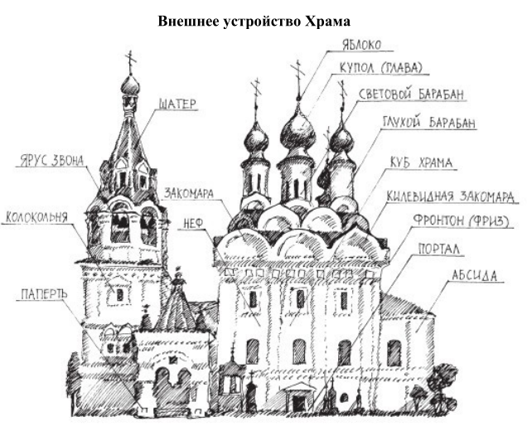

Slide 3
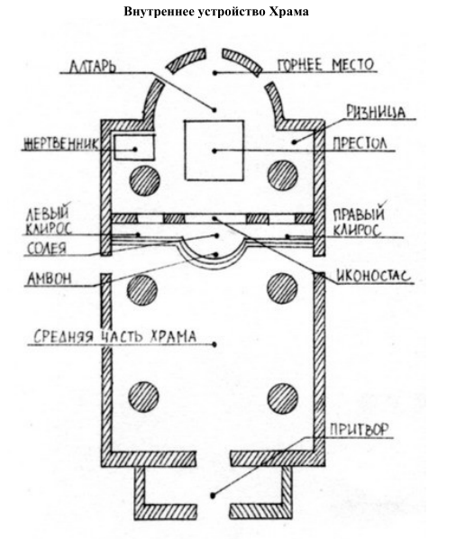

Slide 4
Правила благочестивого поведения в храме
Прежде чем зайти в собор, Головной сними убор, Злые мысли отгони: Не нужны тебе они. Со смиреньем, как мытарь, На святой взирай алтарь, Где Дух Божий обитает, Благодатью их питает. Никого не осуждай, Помощь нищему подай, Поставь свечку и потом Осени себя крестом. Слушай пение и службу, Разорви с бесами дружбу, Козни их не принимай, Слову Божию внимай.

Slide 5
Богомыслие храни, Лень подальше прогони, Душой с Богом примирись, О всем мире помолись. И скажу я от души: Выйти с храма не спеши, Стой на службе до конца, Слушай проповедь отца. Богомольцев не толкай, К чину в храме привыкай. Не гляди по сторонам - Не полезно это нам. Приложись потом к Кресту, Обещанье дай Христу, Что исправиться намерен, И пребудь обетам верен.

Slide 6
Хоть старушка, хоть девица - Не посматривай на лица, Очи в землю опусти, О грехах своих грусти. Время даром не губи, Службу Божью полюби. И пока душа в груди, На молитву приходи.
Игумен Виссарион (Остапенко)

